Slide 1
進 度 報 告
報告者: 林廣學
2013 / 05 / 13

Slide 2
NFC 進度報告

Slide 3
NFC Tag的資料格式
裡面裝的是NDEF的data
NFC Tag中可以有一個或多個紀錄(Record)
第1筆紀錄會有下列資訊：
1. TNF(Type Name Format): 決定Type欄位的格式
2. Type: 由TNF欄位的值來決定這個欄位的資料格式
3. ID : 這一筆紀錄的編號
4. Payload: 儲存資料用

Slide 4
NFC record的TNF欄位設定值
TNF設定值 | 說明
TNF_ABSOLUTE_URL | Type欄位是URL資料
TNF_EMPTY | 以ACTION_TECH_DISCOVERED的方式處理
TNF_EXTERNAL_TYPE | Type欄位是URN型態的URL，Android會將它的格式轉換成vnd.android.nfc://ext/<domane_name>:service_name)
TNF_MIME_MEDIA | Type欄位是描述MIME的型態
TNF_UNCHANGED | 以ACTION_TECH_DISCOVERED的方式處理
TNF_UNKNOWN | 以ACTION_TECH_DISCOVERED的方式處理
TNF_WELL_KNOWN | Type欄位是RTD

Slide 5
TNF_WELL_KNOWN
------ Type欄位的設定值
Type欄位的值(RTD) | 說明
RTD_ALTERNATIVE_CARRIER | 以ACTION_TECH_DISCOVERED的方式處理
RTD_HANDOVER_CARRIER | 以ACTION_TECH_DISCOVERED的方式處理
RTD_HANDOVER_REQUEST | 以ACTION_TECH_DISCOVERED的方式處理
RTD_HANDOVER_SELECT | 以ACTION_TECH_DISCOVERED的方式處理
RTD_SMART_POSTER | Payload欄位是URL
RTD_TEXT | MIME型態是text/plain
RTD_URL | Payload欄位是URL

Slide 6
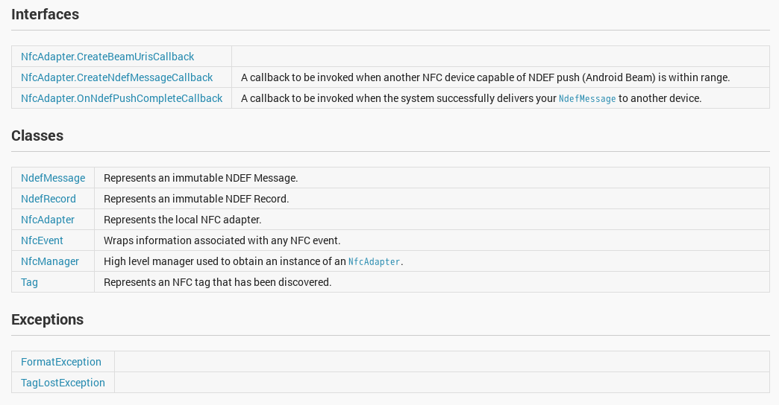
NFC的相關函式庫

Slide 7
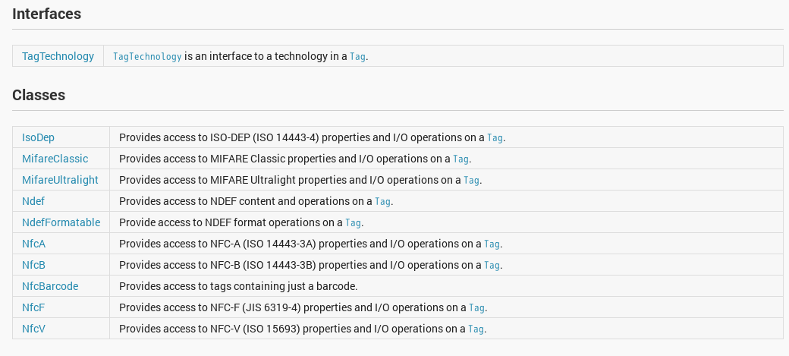

Slide 8
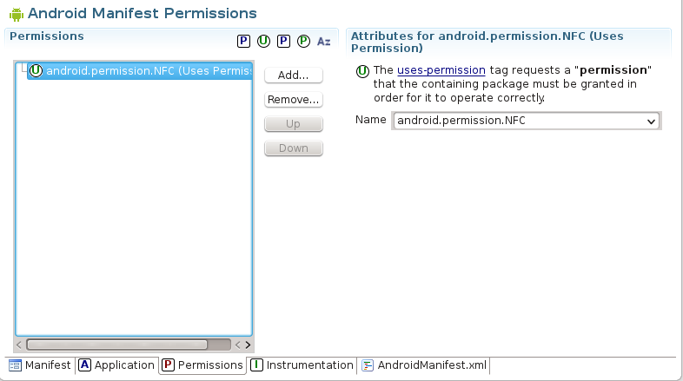
NFC的硬體權限設定

Slide 9
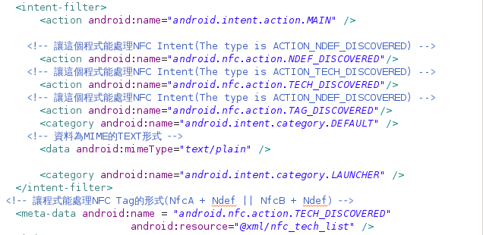
NFC的XML其他設定

Slide 10
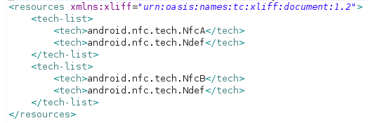

Slide 11
DEMO TIME

Slide 12
系統流程圖(第三版)

Slide 13
系統流程
https://cacoo.com/diagrams/OjBfMeEspZ15xvU6

Slide 14
The End

